Slide 1
Suiveur de ligne proportionnel
BY SANJAY AND ARVIND SESHAN

Slide 2
Objectifs de la leçon
Apprenez à créer un suiveur de ligne proportionnel
Apprenez à calculer l'erreur et à la corriger
Apprenez à utiliser les variables et les blocs mathématiques

Slide 3
A quelle distance se trouve le robot de la ligne ?
Les relevés des capteurs de lumière réfléchie montrent à quel point la zone mesurée est en moyenne "sombre".
Les lectures calibrées doivent être comprises entre 100 (sur le blanc seulement) et 0 (sur le noir seulement)
Zone mesurée par un capteur de lumière :
Lecture = 100
Lecture = 50
Lecture = 75
Lecture = 0
Lecture = 25
Ligne

Slide 4
Suivi de la ligne
Calculez une erreur → à quelle distance se trouve le robot d'une cible
Les robots suivent le bord de la cible de ligne devrait être une lecture de capteur de 50
L'erreur doit indiquer à quelle distance de la valeur du capteur se trouve une lecture de 50
Effectuez une correction → Le robot effectue une action qui est proportionnelle à l'erreur. Vous devez multiplier l'erreur par un facteur d'échelle pour déterminer la correction
Pour suivre une ligne, un robot doit se tourner vers le bord de la ligne
Le robot doit tourner plus brusquement s'il est éloigné d'une ligne
Comment faire : Vous devez ajuster les données de pilotage sur le bloc de déplacement

Slide 5
Comment faire un suiveur de ligne proportionnel ?
Pseudo-code :
Calculez l'erreur = Distance de la ligne = (Lecture du capteur de lumière - Lecture de la cible)
Échelez l'erreur pour déterminer un taux de correction. Ajustez votre facteur d'échelle pour que votre robot suive la ligne plus facilement
Utilisez la valeur de correction (calculée à l'étape 2) pour ajuster le virage du robot vers la ligne.

Slide 6


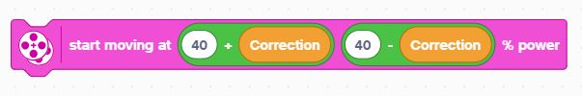
Défi
Erreur
Erreur de calcul
Distance de la ligne =(Lecture du capteur de lumière - Lecture de la cible)
Correction de calcul
Échelez l'erreur pour déterminer un taux de correction. Utilisez ceci pour ajuster la puissance absorbée sur le bloc de déplacement.
Application de la correction
Utilisez la correction et une puissance de base pour contrôler chaque moteur.

Slide 7
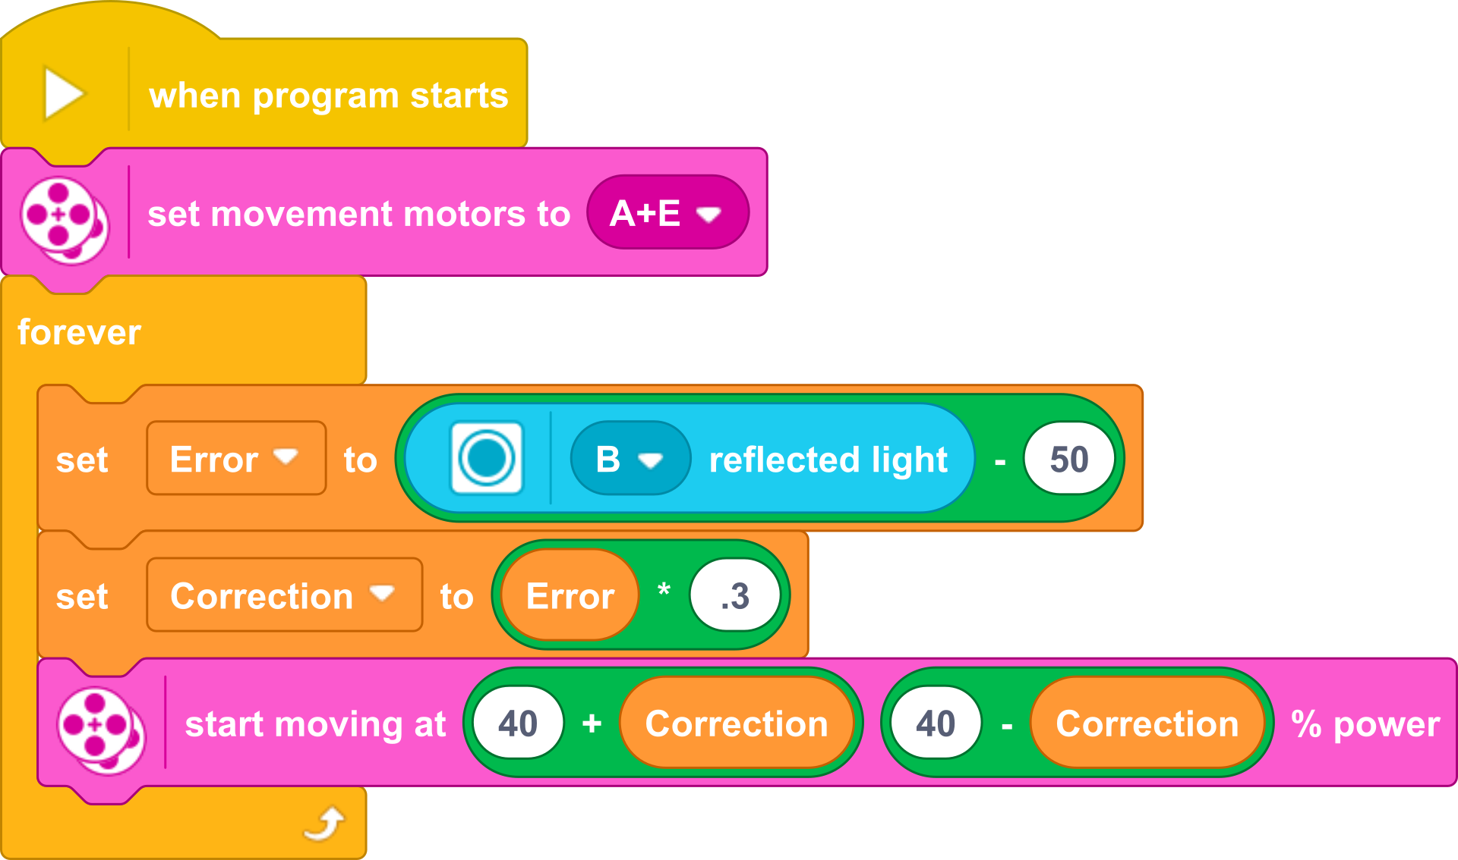
Suiveur de ligne proportionnel
Partie 1 : Calculer l'erreur
Notre objectif est de rester à la limite de la ligne (capteur de lumière = 50)
Partie 2 : Appliquer la correction
L'erreur dans la partie 1 est multipliée par une constante de proportionnalité (0,3). Cette constante sera différente pour chaque robot/application. Voir la diapositive 8 pour savoir comment régler ce chiffre.

Slide 8
Étape clé : Régler la constante
Notez que la constante 0,3 de la diapositive précédente est spécifique à notre robot - vous devez régler cette valeur pour vous-même
Cette constante est appelée la constante de proportionnelle, ou constante de proportionnalité
La façon la plus courante de régler votre constante est l'essai et l'erreur.
Cela peut prendre du temps. Voici quelques conseils :
Commencez avec votre constante comme1.0 ajustez par ±0.5 initialement
Ajustez à un point où le contrôleur est assez souple
Ajustez ±0,1 pour un réglage fin

Slide 9
Générique
Cette leçon a été créée par Sanjay Seshan et Arvind Seshan pour « SPIKE Prime Lessons »
D'autres leçons sont disponibles à l'adresse suivante www.primelessons.org
Ce travail est autorisé dans le cadre d’une Creative Commons Attribution-NonCommercial-ShareAlike 4.0 International License.

